Slide 1
Проактивне управління HR економічними системами в умовах цифрової економіки
Лекція 5

Slide 2
Питання:
1. Генезис розвитку управління HR.
2. Модель обміну даними в процесі управління HR.

Slide 3
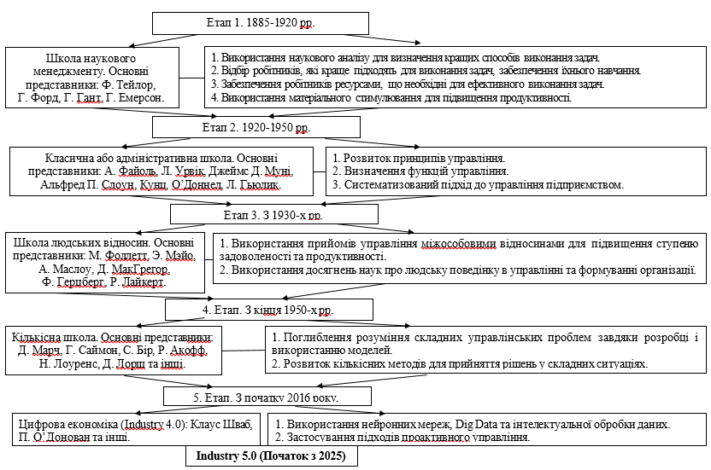
1. Генезис розвитку управління HR .

Slide 4
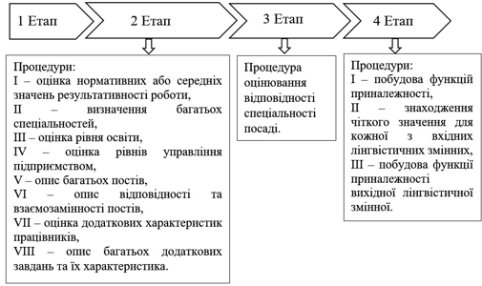
2. Модель обміну даними в процесі управління HR.

Slide 5
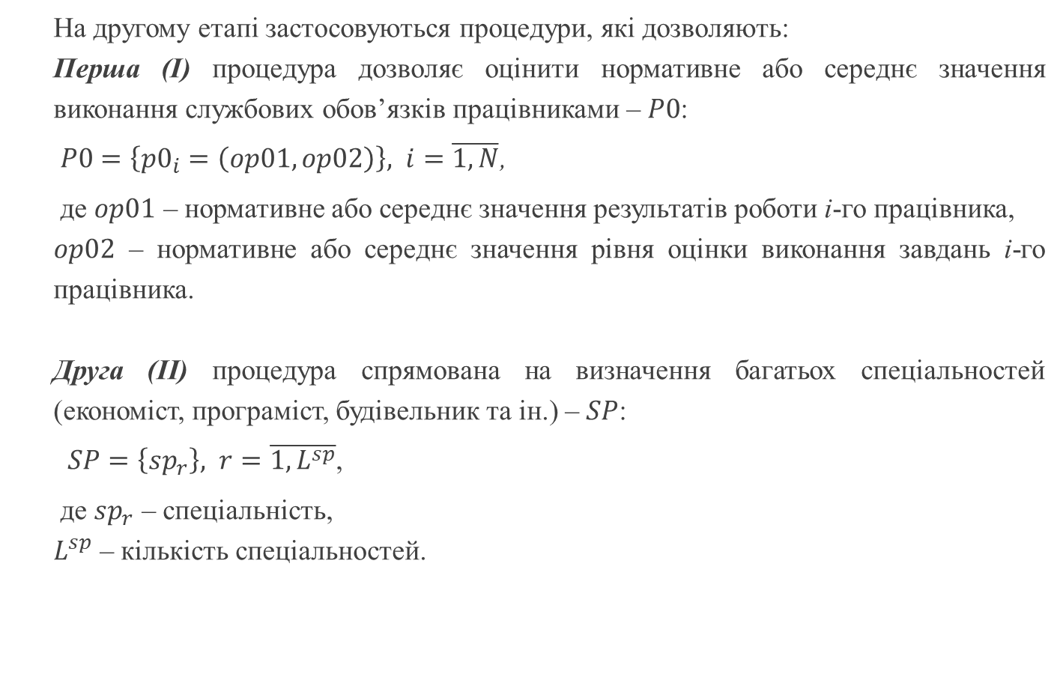
На другому етапі застосовуються процедури, які дозволяють:
Перша (I) процедура дозволяє оцінити нормативне або середнє значення виконання службових обов’язків працівниками – $P0$:
$P0=\left\{{p0}_{i}=\left(op01,op02\right)\right\}, i=\overline{1,N}$,
де $op01$ – нормативне або середнє значення результатів роботи i-го працівника,
$op02$ – нормативне або середнє значення рівня оцінки виконання завдань i-го працівника.
Друга (II) процедура спрямована на визначення багатьох спеціальностей (економіст, програміст, будівельник та ін.) – $SP$:
$SP=\left\{{sp}_{r}\right\}, r=\overline{1,L^{sp}}$,
де ${sp}_{r}$ – спеціальність,
$L^{sp}$ – кількість спеціальностей.

Slide 6
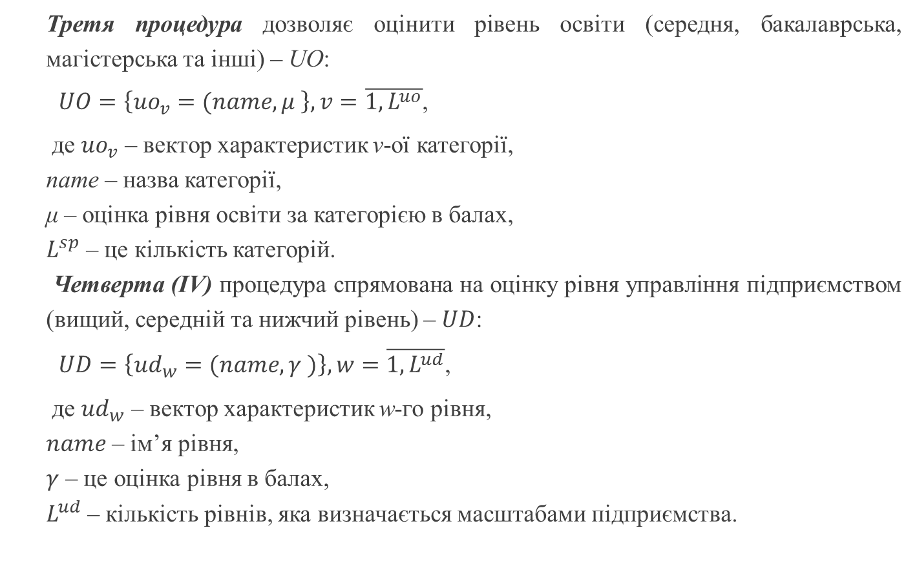
Третя процедура дозволяє оцінити рівень освіти (середня, бакалаврська, магістерська та інші) – UO:
$UO=\left\{{uo}_{v}=(name, μ \right\}, v=\overline{1,L^{uo}}$,
де ${uo}_{v}$ – вектор характеристик v-ої категорії,
name – назва категорії,
μ – оцінка рівня освіти за категорією в балах,
$L^{sp}$ – це кількість категорій.
Четверта (IV) процедура спрямована на оцінку рівня управління підприємством (вищий, середній та нижчий рівень) – $UD$:
$UD=\left\{{ud}_{w}=(name, γ )\right\}, w=\overline{1,L^{ud}}$,
де ${ud}_{w}$ – вектор характеристик w-го рівня,
$name$ – ім’я рівня,
$γ$ – це оцінка рівня в балах,
$L^{ud}$ – кількість рівнів, яка визначається масштабами підприємства.

Slide 7
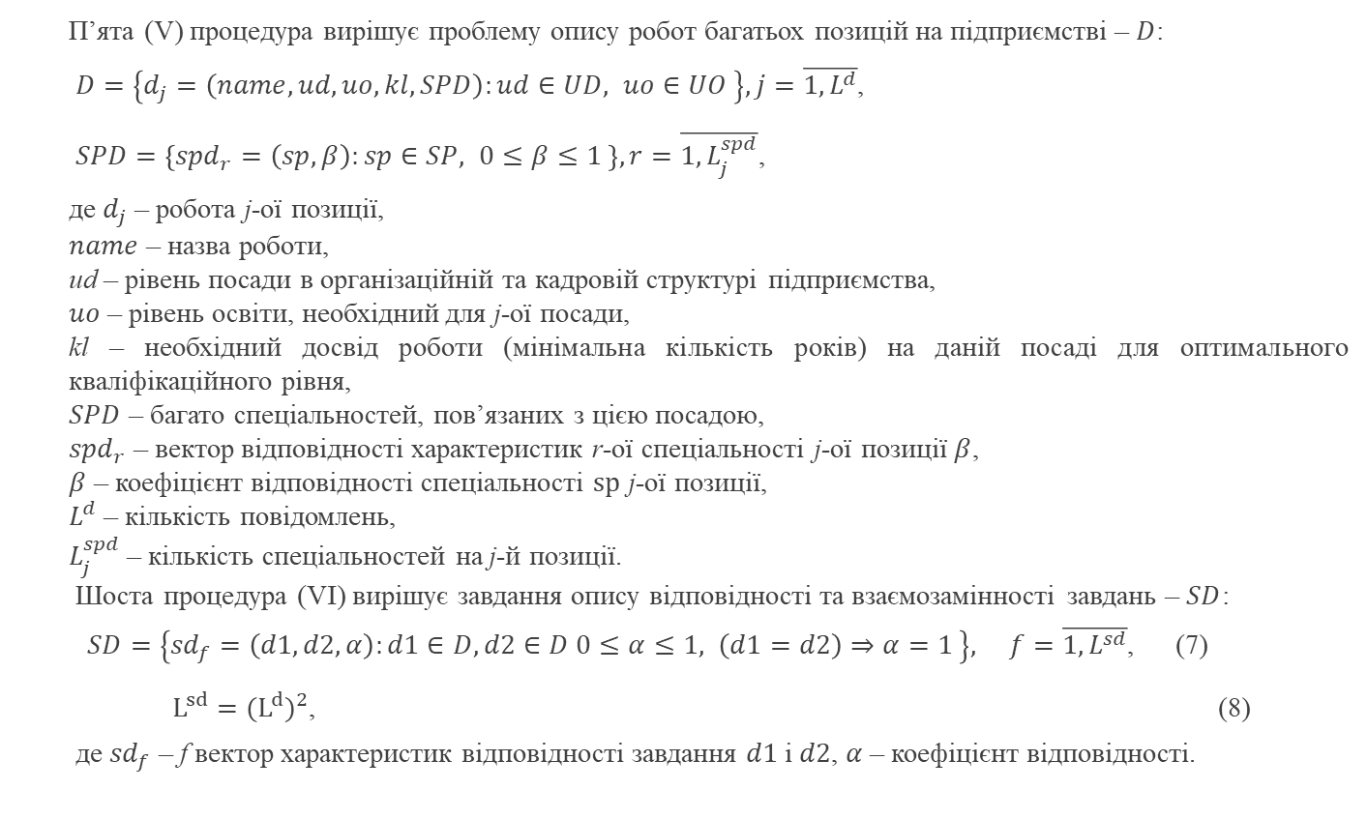
П’ята (V) процедура вирішує проблему опису робот багатьох позицій на підприємстві – $D$:
$D=\left\{d_{j}=\left(name, ud,uo,kl,SPD\right):ud∈UD, uo∈UO \right\}, j=\overline{1,L^{d}}$,
$SPD=\left\{{spd}_{r}=\left(sp, β\right):sp∈SP, 0≤β≤1 \right\}, r=\overline{1,L_{j}^{spd}}$,
де $d_{j}$ – робота j-ої позиції,
$name$ – назва роботи,
ud – рівень посади в організаційній та кадровій структурі підприємства,
$uo$ – рівень освіти, необхідний для j-ої посади,
kl – необхідний досвід роботи (мінімальна кількість років) на даній посаді для оптимального кваліфікаційного рівня,
$SPD$ – багато спеціальностей, пов’язаних з цією посадою,
${spd}_{r}$ – вектор відповідності характеристик r-ої спеціальності j-ої позиції $β$,
$β$ – коефіцієнт відповідності спеціальності $sp$ j-ої позиції,
$L^{d}$ – кількість повідомлень,
$L_{j}^{spd}$– кількість спеціальностей на j-й позиції.
Шоста процедура (VI) вирішує завдання опису відповідності та взаємозамінності завдань – $SD$:
$SD=\left\{{sd}_{f}=\left(d1, d2,α\right):d1∈D, d2∈D 0≤α≤1, \left(d1=d2\right)⇒α=1 \right\}, f=\overline{1,L^{sd}}$, (7)
$L^{sd}={(L^{d})}^{2}$, (8)
де ${sd}_{f}$ – f вектор характеристик відповідності завдання $d1$ і $d2$, $α$ – коефіцієнт відповідності.

Slide 8
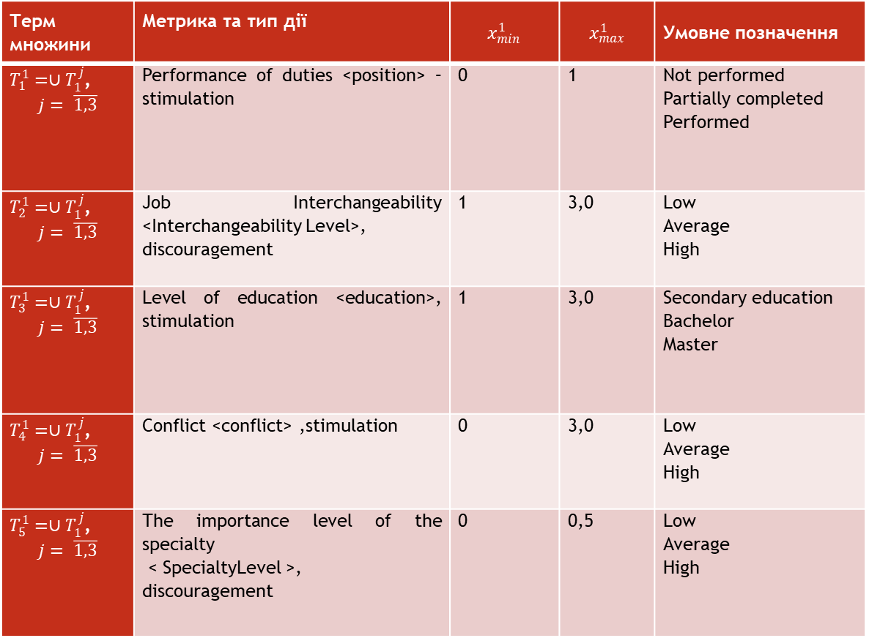
Таблиця Лінгвістичні змінні характеристики працівників
Терм множини | Метрика та тип дії | $$x_{min}^{1}$$ | $$x_{max}^{1}$$ | Умовне позначення
$T_{1}^{1}=∪T_{1}^{j}$, $$j= \overline{1,3}$$ | Performance of duties <position> – stimulation | 0 | 1 | Not performed Partially completed Performed
$T_{2}^{1}=∪T_{1}^{j}$, $$j= \overline{1,3}$$ | Job Interchangeability <Interchangeability Level>, discouragement | 1 | 3,0 | Low Average High
$T_{3}^{1}=∪T_{1}^{j}$, $$j= \overline{1,3}$$ | Level of education <education>, stimulation | 1 | 3,0 | Secondary education Bachelor Master
$T_{4}^{1}=∪T_{1}^{j}$, $$j= \overline{1,3}$$ | Conflict <conflict> ,stimulation | 0 | 3,0 | Low Average High
$T_{5}^{1}=∪T_{1}^{j}$, $$j= \overline{1,3}$$ | The importance level of the specialty < SpecialtyLevel >, discouragement | 0 | 0,5 | Low Average High

Slide 9
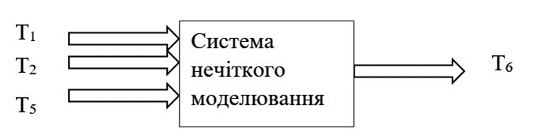
Рис. 2 Структурна модель обміну даними в управлінні HR-процесом
Алгоритм Мамдані включає такі етапи:
формування бази правил для систем нечіткого виводу;
нечіткість вхідних змінних;
агрегування умов у нечітких правилах для знаходження ступеня істинності умов кожного з правил нечіткої логіки;
накопичення висновків нечітких правил виробництва;
дефузіфікація вихідних змінних на основі методу центру ваги.

Slide 10
Приклад правила виглядає таким чином:
1. If (Position is Npfd) and (InterchangeabilityLevel is low) and (Education is secondary) and (Conflict is low) and (SpecialtyLevel is low) then (StaffEfficiency is NotHardworking);
2. If (Position is Npfd) and (InterchangeabilityLevel is low) and (Education is bachelor) and (Conflict is low) and (SpecialtyLevel is low) then (StaffEfficiency is NotHardworking);
3. If (Position is Npfd) and (InterchangeabilityLevel is low) and (Education is master) and (Conflict is low) and (SpecialtyLevel is low) then (StaffEfficiency is NotHardworking).

Slide 11
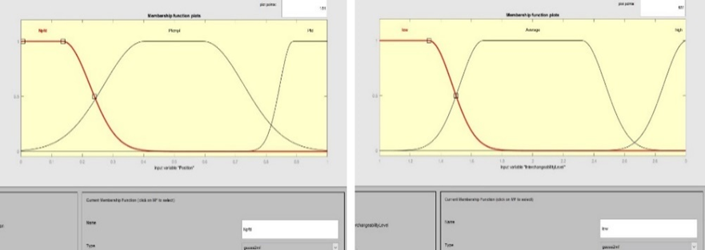
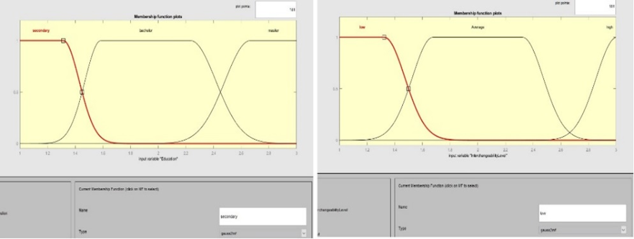
Побудовані функції належності вхідних лінгвістичних

Slide 12
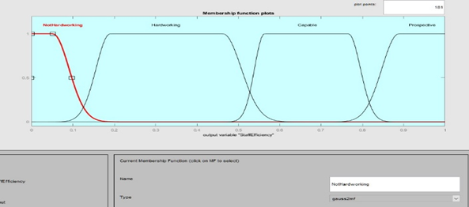
Побудова функції приналежності вихідної змінної

Slide 13
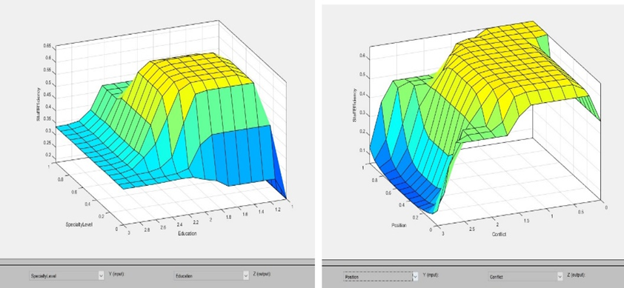
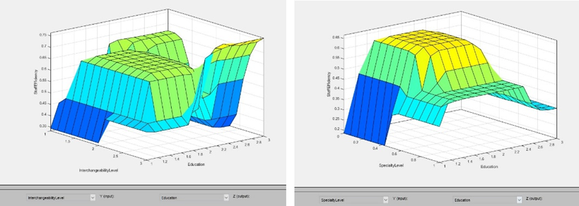
Результат оцінки ступеня ефективності персоналу

